Slide 1
EDS Hypermobilitet:hESD/HSD
EDS
hEDS
HSD
Brua Weice, överläkare
Region Västmanland
Allmänläkardagar 2026-04-(16-22)
3,4%
0,01
0,5-1

Slide 2
Ehlers-Danlos-syndrom
HSD
cEDS
hypermobilitet
EDS är i huvudsak klinisk diagnos och som baserad på anamnes, familjeanamnes, kliniska kriterier och ledstatus
EDS
hEDS

Slide 3
EDS: hEDS/HSD
EDS
EDS är en grupp om 14 ärftliga diagnoser, som beror på mutationer i olika gener där olika nedärvningsmönster förekommer som leder till specifika avvikelser i kroppens bindväv
hEDS är vanligaste formen och har ett autosomalt dominant nedärvningsmönster
Det finns ytterligare flera typer av EDS, som beror på mutationer i olika gener där olika nedärvningsmönster förekommer. Dessa övriga typer är mycket ovanliga
Hypermobilitetsspektrumstörning (HSD) och hEDS bör beskrivas tillsammans, då de ur klinisk synvinkel är mycket snarlika såväl avseende symtom som behandling
HSD är ett syndrom med hypermobilitet och muskuloskeletala besvär, medan hEDS även inkluderar kriterier för mer systemiska manifestationer

Slide 4
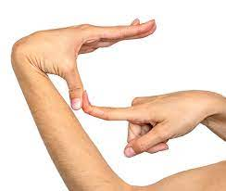
Förekomst: hEDS/HSD
Prevalensen är oklar, då få prevalensstudier är utförda
2/10 000 för hEDS dock finns sannolikt ett stort mörkertal
Symtomatisk hypermobilitet (HSD och hEDS)utgör sannolikt cirka (3,4 %) av befolkningen
Prevalensen för den ovanligare formen Klassisk EDS (cEDS) är cirka 0,3/10 000
Klassisk EDS: 0.5–1/10 000
Vaskulär EDS: 2–3/1 000 000
För de övriga mycket ovanliga EDS-typerna <0,01/10 000 inv.
Asymtomatisk hypermobilitet med bibehållen ledstabilitet kan förvärvas genom träning
Hypermobilitet är en egenskap som i de flesta fall är asymtomatisk som på våra breddgrader förekommer i cirka 10–15 % av befolkningen
Det är mer framträdande hos kvinnor och barn och inom vissa folkslag

Slide 5
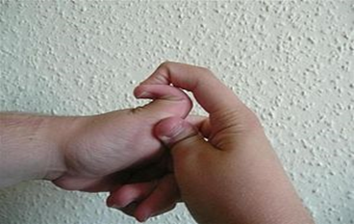
När bör man misstänka hEDS/HSD
Långvarig smärtproblematik lokaliserat till leder och muskler, ofta redan från unga år
Omotiverad trötthet och orkeslöshet, ofta relaterat till fysisk eller psykisk ansträngning
Förekomst av instabila leder som aktivt eller passivt kan subluxera och ibland ge upphov till akuta svåra smärtepisoder
Ostadighetskänsla vid promenader på ojämnt underlag
En komplex sjukhistoria som ofta rymmer avvikande funktion i till exempel mage/tarm och hjärta/cirkulation
Förekomst av liknande hälsoproblematik inom närmaste släkten

Slide 6
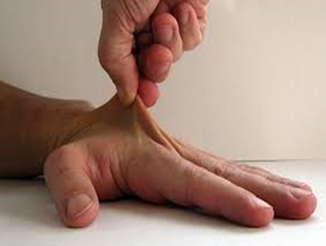
Vanliga symptom vid hEDS/HSD
Generaliserad hypermobilitet krävs för hEDS diagnos medan det för HSD kan räcka med endast lokaliserad eller perifer hypermobilitet
Smärta – Smärta är ett av huvudsymptomen vid HSD/hEDS
Trötthet- förekommer i cirka 75 % av fallen
Muskuloskeletala - subluxationer/luxationer, till exempel i axlar, käkleder, fotleder, knäskålar. Myofasciell smärta, tendinopatier, fasciiter och tenosynoviter
Kardiovaskulära – oklar takykardi, POTS (postural ortostatisk takykardisyndrom), ortostatisk intolerans, yrsel, svimningskänsla
Gastrointestinala – kronisk förstoppning, IBS-liknande symtom, gastroesofageal reflux, dysfagi
Psykiska – det finns en ökad förekomst av depression och ångest. Detta bero både på hEDS och HSD i sig, men även vara sekundärt till besvären exempelvis livssituation
Neuropsykiatri – eventuellt ökad förekomst av ADHD och autismspektrumstörning
Mun och käkar – tand-, tandkötts- och käk-problem (låsningar, subluxationer/luxationer) Se ”Orala symtom”
Ospecifik överkänslighet för läkemedel och vissa födoämnen
Nedsatt effekt av lokalbedövningsmedel – ofta krävs upprepade doser
Gynekologi-obstetrik– oregelbunden mens, riklig mens, inkontinens, prolaps, graviditetskomplikationer (graviditetsrelaterad bäckensmärta, snabb förlossning, ökad blödningstendens vid förlossning). Ökad risk för kvarstående besvär efter graviditet och förlossning, blåsdysfunktion

Slide 7
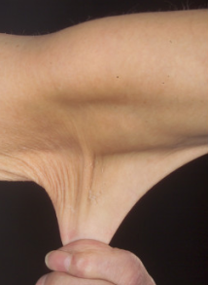
Symptom hos barn
Överrörliga leder, onaturliga viloställningar
Försenad motorisk utveckling, sen gångdebut, balans- och koordinationssvårigheter
Smärta i underbenen på kvällen (oftast relaterad till ansträngning), vilket ter sig som växtvärk
Behandlingskrävande förstoppning förekommer hos majoriteten av barn med HSD/hEDS
Nedsatt uthållighet både fysiskt och psykiskt, där en för åldern normal belastning kan resultera i smärta och trötthet vilket påverkar fritidsaktiviteter/skolgång närmaste dygnet
Vanligt att flickor har en asymtomatisk hypermobilitet under barndomen och debuterar med muskuloskeletal smärta i samband med pubertet
Rastlöshet, svårt att sitta still, svårt att hitta en bekväm viloposition
Problem i skolan på grund av trötthet, nedsatt närminne och koncentrationsförmåga
Neuropsykiatriska symptom är vanligt
Svårigheter vid påfrestande idrottsutövningar kan förekomma
Skrivsvårigheter på grund av överrörliga fingerleder
Ökad benägenhet för stora blåmärken vid mindre trauman
Vanligt att skola och vårdnadshavare har olika bilder av barnets besvär, där skola ser ett aktivt barn och vårdnadshavare ser efterföljande smärta och trötthet på kvällen. Misstro och olika syn på barnets symptom kan leda till ytterligare beskyddande åtgärder från vårdnadshavens sida

Slide 8
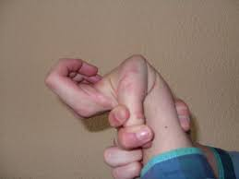
Diagnoskriterier för hEDS – Internationella kriterier 2017 Diagnosen hEDS ställs rent kliniskt utifrån nedanstående kriterier, utifrån anamnes och status
Kriterium 1 Generaliserad hypermobilitet (obligatoriskt)
”5-part questionnaire for hypermobility” (5-PQ):
Beightonsskala 9/9 P
Har du någonsin kunnat sätta handflatorna i golvet med sträckta knän?
Har du någonsin kunnat böja din tumme mot din underarm?
Kunde du som barn roa dina vänner genom att böja din kropp i konstiga positioner ELLER kunde du gå ner i split eller spagat (utan att ha tränat på det)?
Som barn eller tonåring, gick dina axlar eller knäskålar ur led vid mer än ett tillfälle?
Anser du dig själv vara överrörlig?
Krav för positivt test: ≥ 2 ja-svar
Generaliserad hypermobilitet föreligger om:
Barn före pubertet Beightonskalan ≥ 6p
Vuxna < 50 år Beightonskalan ≥ 5p
eller Beightonskalan = 4p
och 5-PQ ≥ 2p
Vuxna >50 år Beightonskalan ≥ 4p

Slide 9
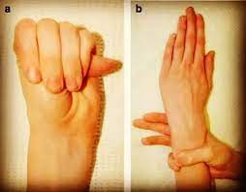
Kriterium 2 – obligatoriskt Detta är ett obligatoriskt kriterium som består av tre olika delkriterier (A, B och C).Det krävs minst två av delkriterierna är uppfyllda
Delkriterium A – systemiska manifestationer (minst 5 av 12 krävs):
Ovanligt mjuk eller len hud
Lätt ökad töjbarhet i huden (≥1,5 cm på volara icke-dominanta underarmen)
Oförklarliga bristningar
Bilaterala piezogena papler på båda hälarna
Recidiverande och/eller multipla bukbråck
Atrofiska ärr på ≥ 2 platser
Prolaps av uterus och/eller rektum (utan föregående graviditet)
Tandträngsel samt hög eller smal gom
Armspann/längd-kvot ≥ 1,05
Arachnodaktyli – ”spindelfingrar”. Positivt handledstecken (Walker sign) bilateralt eller tumtecken (Steinberg sign) bilateralt. Se bild.
Mitralisklaffsprolaps – utför ekokardiografi vid klinisk misstanke
Aortarotsdilatation – utför ekokardiografi vid klinisk misstanke
Steinberg Sign
Walker Sign

Slide 10

Delkriterium B – hereditet: Förekomst av förstagradssläkting (förälder eller egna barn) som uppfyller diagnoskriterierna för hEDS eller som har en hEDS-diagnos.
Delkriterium C – muskuloskeletala besvär (minst 1 av 3 krävs
Smärta i minst 2 extremiteter – dagligen i minst 3 månader
Långvarig, utbredd smärta i minst tre månader
Recidiverande atraumatiska luxationer eller ledinstabilitet (minst tre i samma led eller minst två i olika leder, alternativt medicinskt verifierad ledinstabilitet i minst två leder)

Slide 11
Kriterium 3 – obligatoriskt Uteslutande av differentialdiagnoser (alla 3 alternativ måste vara uteslutna)
Uttalad hudskörhet – till exempel cEDS
Annan ärftlig eller förvärvad bindvävssjukdom – inkluderande autoimmuna reumatologiska tillstånd såsom SLE och reumatoid artrit. Dessa har speciella diagnoskrav för hEDS.
Annan sjukdom som ger hypermobilitet och/eller ledlaxitet – till exempel neuromuskulära sjukdomar (myopatisk EDS, Bethlems myopati), andra ärftliga bindvävssjukdomar (andra typer av EDS, Loeys-Dietz syndrom, Marfan syndrom) och skelettdysplasier (Osteogenisis imperfekta). Misstanke väcks genom anamnes och status och bör föranleda vidare utredning.

Slide 12
Genetisk diagnostik är inte nödvändig för att utesluta ovanstående diagnoser utan de kan på rimliga grunder bedömas osannolika genom genomgång av anamnes och status. För att underlätta diagnostiken kan man använda sig av ett flödesschema där förekomst eller avsaknad av kriterier leder fram till en bedömning. Om patienten har bedömts på grund av misstanke om hEDS men inte uppfyller kriterierna för hEDS bör man gå vidare och se om patienten uppfyller kriterierna för HSD
hEDS
EDS : hEDS/HSD

Slide 13
Diagnoskriterier för HSD – Internationella kriterier 2017 Diagnosen HSD sätts om alla tre kriterierna är uppfyllda
HSD
Kriterium 1 – obligatoriskt:
Symptomatisk hypermobilitet enligt följande:
Generaliserad hypermobilitet G-HSD – samma definition som vid hEDS
Lokaliserad hypermobilitet L-HSD – överrörlighet i enstaka leder eller ledgrupper
Perifer hypermobilitet P-HSD - överrörlighet distalt i fingrar, tår
Historisk hypermobilitet H-HSD – uppfyller kraven enligt 5-PQ formuläret

Slide 14
Kriterium 2 – obligatoriskt: Muskuloskeletala manifestationer i den eller de hypermobila lederna med minst ett av följande alternativ
HSD
Uttryck för ledtrauma
o Makrotrauma – luxationer, subluxationer orsakar mjukdelsskador
o Mikrotrauma – märks ej när de sker. Ger återkommande eller kronisk smärta
och möjligen tidig artros
Långvarig smärta – nociceptiv, neuropatisk eller nociplastisk smärtmekanism.
Nedsatt proprioception (ledsinnet)
Andra muskuloskeletala besvär – till exempel uttalad pes planus-valgus, mild-måttlig skolios, thorakal kyfos, lumbal lordos, eventuellt även lätt nedsatt bentäthet

Slide 15
Kriterium 3 – obligatoriskt
Uteslutande av andra diagnoser och syndrom associerade med hypermobilitet
Vid HSD föreligger samsjuklighet av samma karaktär som vid hEDS.
Vanligast är trötthet (fatigue),
benägenhet för dysautonomi som kan förklara diverse gastrointestinala, kardiovaskulära och urogenitala symptom samt psykiatriska och neuropsykiatriska åkommor.

Slide 16

Hepermobilitetsspektrum
Asymtomatisk
Hypermobilitet
Normal variant
Sällsynta
former av
EDS
HSD
hEDS
Kostari 2017

Slide 17
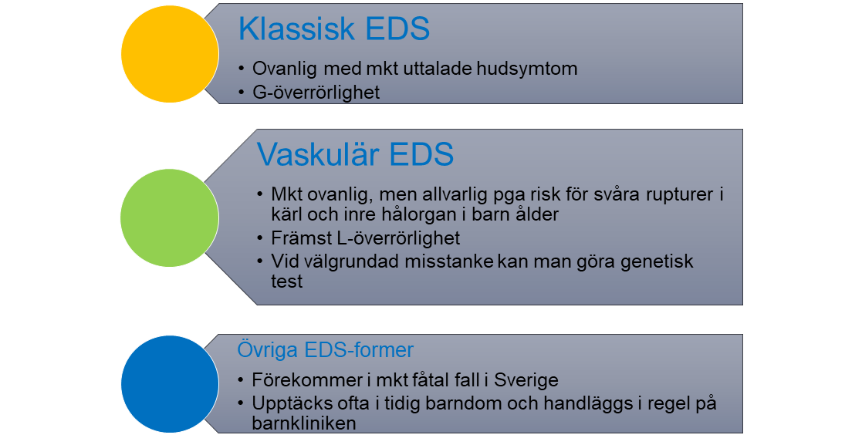
Ovanliga typer av EDS

Slide 18
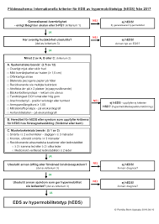

Slide 19
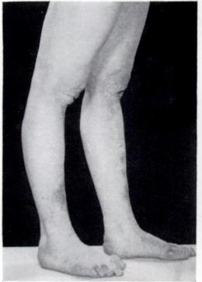
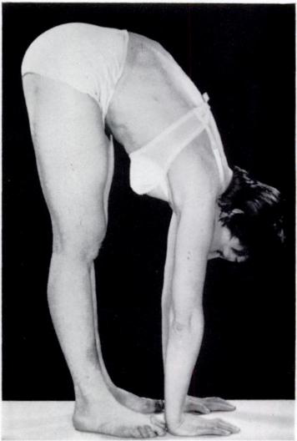
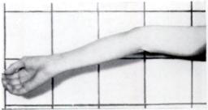
Beightonskala 9/9 P > 5p = hypermobilitet
Ledstatus
>90º
>10º
>10º

Slide 20
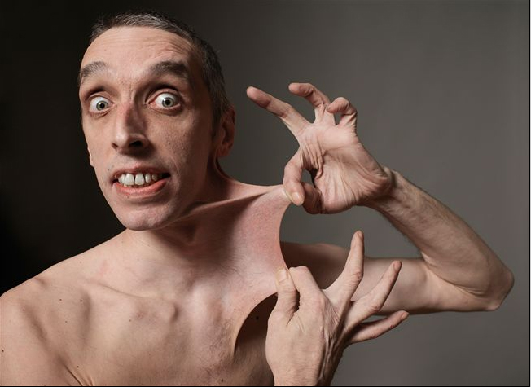
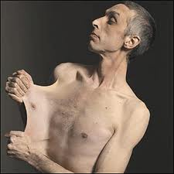
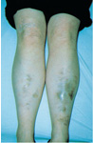
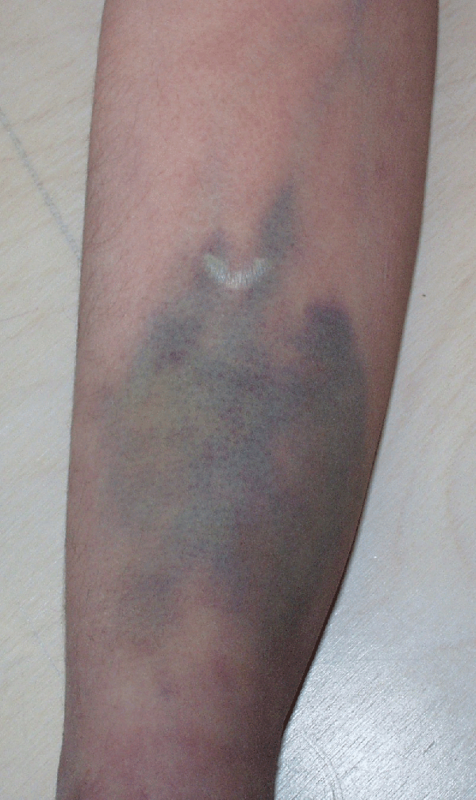
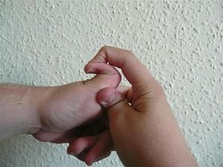
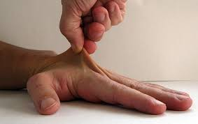
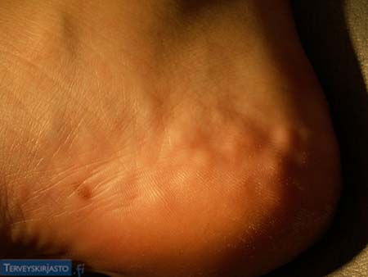
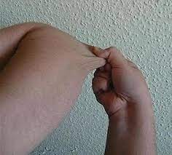
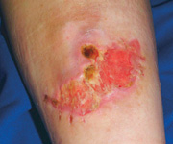
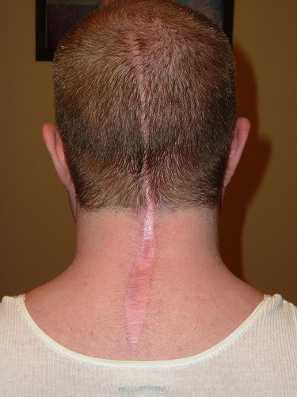
Hudpåverkan

Slide 21
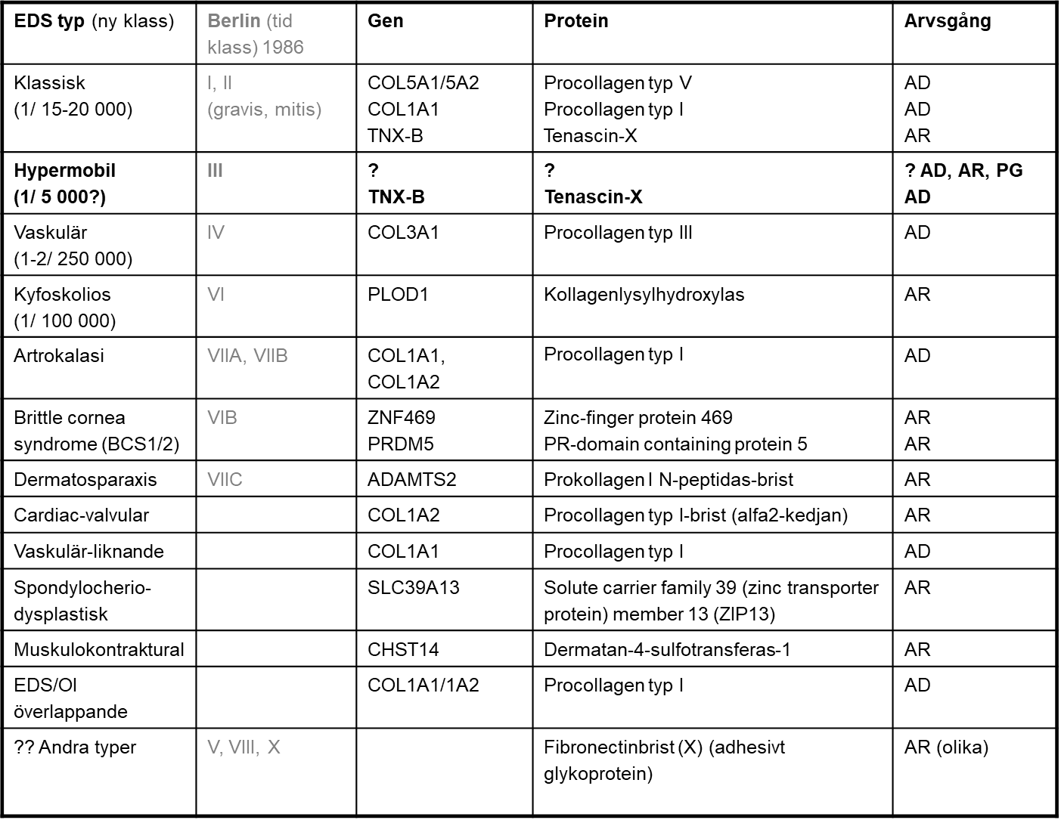

Slide 22
Behandling
Huvudprincipen för all behandling är att hjälpa patienten att bli så självständig som möjligt när det gäller förebyggande och omhändertagande av symtomen
Pedagogiska och psykologiska insatser kan vara av stort värde för patienten
Utifrån patientens symtombild kan olika professioner behövas
Multiprofessionellt teamsamarbete och omhändertagande är att föredra, men kan idag ofta inte erbjudas
Det är viktigt att patientens primära vårdgivare har intresse av hypermobilitetsrelaterade åkommor.

Slide 23
Icke-farmakologisk behandling
• Arbetsterapi
• Dietist för bedömning och hjälp inför kostförändringar
• Fysioterapi för barn och vuxna (20)
• Kurator
• Ortopedteknik och hjälpmedel
• Psykolog
• Sjuksköterska
• Multimodal smärtrehabilitering
• Ortostatisk intolerans – kompressionsbehandling till exempel stödstrumpor
• Icke-farmakologisk smärtlindring – TENS, akupunktur, laser
• Tandläkare, bettfysiolog och käkkirurg – käkledsbesvär, tänder, tandkött

Slide 24
Farmakologisk behandling
Analgetika:Grundbehandling – Paracetamol och eventuellt NSAID.
o Långvarig smärta– Amitriptylin, Duloxetin, Gabapentin med flera
o Opioider – bör undvikas. Förvärrar många andra symtom vid hEDS och HSD. Kan behöva ges korta perioder vad akut trauma, till exempel en luxation
Gastrointestinala besvär - sedvanlig behandling inklusive kostomläggning.
Psykiatriska besvär – sedvanlig behandling.
Posturalt ortostatiskt takykardisyndrom (POTS) – eventuellt beta-blockerare
Migrän och annan huvudvärk – sedvanlig behandling.
Lokalanestetika – kan ha bristfällig effekt och kan behöva upprepas.
Botox kan ibland användas på specialistnivå

Slide 25
Kirurgisk behandling
Särskilt ställningstagande ska tas inför sövning och kirurgi med beaktande av eventuellt sköra vävnadsstrukturer. Detta är extra viktig vid cEDS. Konservativ behandling bör användas i största möjliga utsträckning.
Ledstabiliserande ortopediska ingrepp tenderar att ge otillfredsställande resultat och återfall. Suturering bör göras tätare än vanligt och hudsuturer bör sitta kvar längre än vanligt före borttagande. Kirurgtejp kan användas efter borttagande av suturer för undvikande av breddökade ärr, även detta bör användas under längre period än sedvanliga rekommendationer.
Det bör finnas kunskap

Slide 26
Uppföljning, Arbetsförmåga, Vårdnivå
Uppföljning:
• En fast vårdgivare – det tillkommer ofta nya svårtolkade symtom, där kännedom om patienten och bakomliggande tillstånd är en förutsättning för en adekvat bedömning.
• Viktigt att på ett tidigt stadium uppmärksamma onda cirklar – som i sin tur leder till ytterligare försämring.
Arbetsförmåga:
• Det kan förekomma nedsatt arbetsförmåga – främst till följd av smärta och trötthet.
• Individuella anpassningar kan förbättra arbetsförmågan.
• Rehabilitering bygger på kännedom om patienten och kunskap kring HSD/hEDS
Vårdnivå
Primärvård – utredning, diagnostisering och handläggning av HSD och hEDS, gärna i ett samarbete mellan läkare, dietist, fysioterapeut/sjukgymnast, psykolog, arbetsterapeut och/eller socionom
Andra specialister – utifrån symtombild och patientens aktuella besvär (exempelvis smärtrehabilitering, psykiatri, gastroenterolog, ortoped, kardiolog). Remitteras från primärvården

Slide 27


Frågor?

